Slide 1
Uvod u web tehnologije
Stručni prijediplomski studij Informacijske tehnologije
Dr. sc. Nikolina Peša Pavlović

Slide 2
Dizajn usmjeren korisniku
Tema 1: Istraživanja korisnika (S7)
Eng. User-centred design

Slide 3
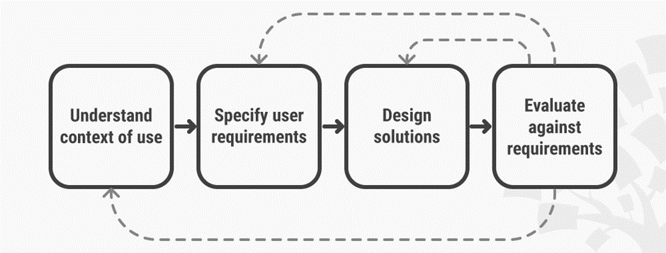
Dizajn usmjeren korisniku
Izvor

Slide 4
Dizajn usmjeren korisniku
User-centered design is an iterative process that focuses on an understanding of the users and their context in all stages of design and development.
Dizajn usmjeren korisnicima je iterativni proces koji se usmjerava na razumijevanje korisnika i konteksta u kojem djeluju u svim fazama dizajna i razvoja.
Interaction Design Foundation. User-centered design

Slide 5
Dizajn usmjeren korisniku
Osnovni cilj UCD pristupa je realizacija dizajna po mjeri korisnika, dizajna koji je koristan (engl. useful), upotrebljiv (engl. usable) i smislen (engl. meaningful) krajnjem korisniku.
UCD pokušava odgovoriti na sedam pitanja i na temelju odgovora se dizajnira sustav.
Što je bitno za korisnika
Zadaci koje korisnik obavlja, koliko često i kojim redom
Radno okruženje korisnika
Problemi i ograničenja s kojima se korisnici susreću
Očekivanja korisnika po pitanjima funkcionalnosti
Koji je učinak i u kojem je obliku
Na koji način dizajn nekog proizvoda može olakšati kognitivne procese korisnika?

Slide 6
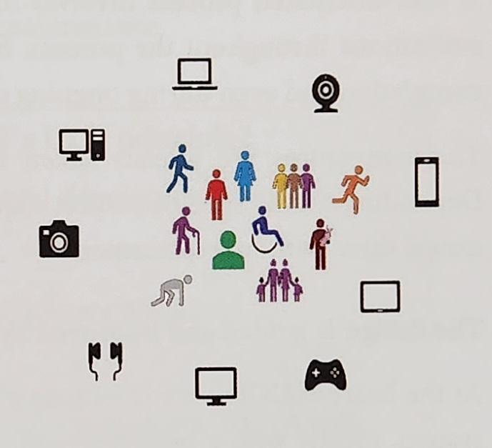
Dizajn usmjeren korisniku
Korisnik je u središtu!
Potrebno je razumijevanje korisnika, njihovih zadataka te konteksta

Slide 7
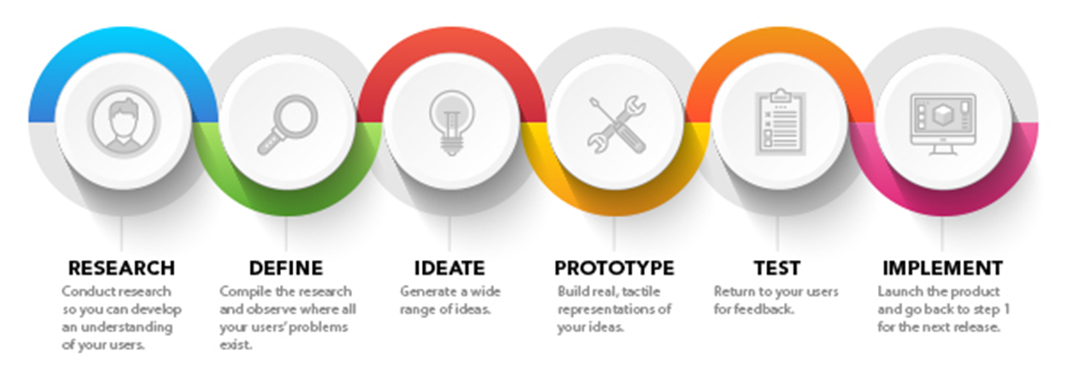
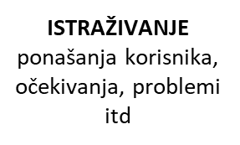
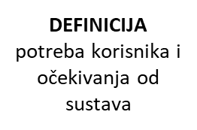
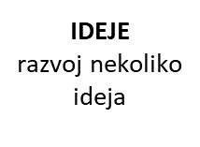
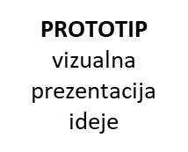
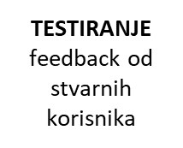
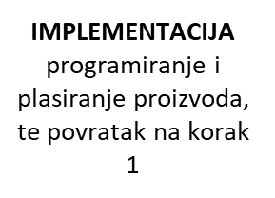
UCD – RAZVOJ PROIZVODA

Slide 8
Dizajn usmjeren korisniku
**** VAŽNO
Kod izrade realnih projekata, potrebno je napraviti pravo istraživanje potreba korisnika, na uzorku ispitanika koji su reprezentacija svoje skupine (npr. studenti, osobe starije životne dobi, djeca….)
Istraživanja korisnika su ključna za pripremu za izradu mrežnih stranica!

Slide 9
UCD – ZADATAK NA NASTAVI Priprema za zadatak 2 –analiza konkurencije
Odaberite vrstu web stranice / aplikacije koju bi htjeli napraviti (važno jer ćemo sljedeći tjedan na temelju toga raditi analizu konkurencije)
Opišite 2-3 različite skupine korisnika koji će koristiti vašu web stranicu / aplikaciju
Inače se rade protpersone (primjer na sljedećim slajdovima)

Slide 10
Moj primjer
Stranica za kupovinu cvijeća /veleprodaja i maloprodaja)
Profil 1: tvrtka X koja se bavi maloprodajom cvijeća
Profil 2: Zora – domaćica – voli cvijeće, nije napredni korisnik tehnologije

Slide 11
UCD – ZADATAK NA NASTAVI Priprema za zadatak 2 –analiza konkurencije
Odgovorite kratko, opisno:
Što je važno za Profil 1 prilikom interakcije sa sustavom?
Što je važno za Profil 2 prilikom interakcije sa sustavom?
Napravite Personu Empathy Map za jednu skupinu korisnika vaše web stranice / aplikacije (primjeri na sljedećim slajdovima)

Slide 12
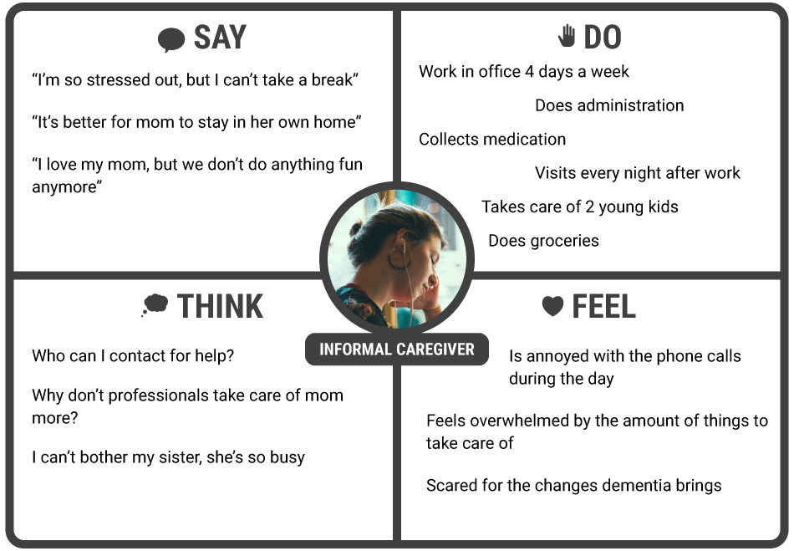
Empathy Map

Slide 13
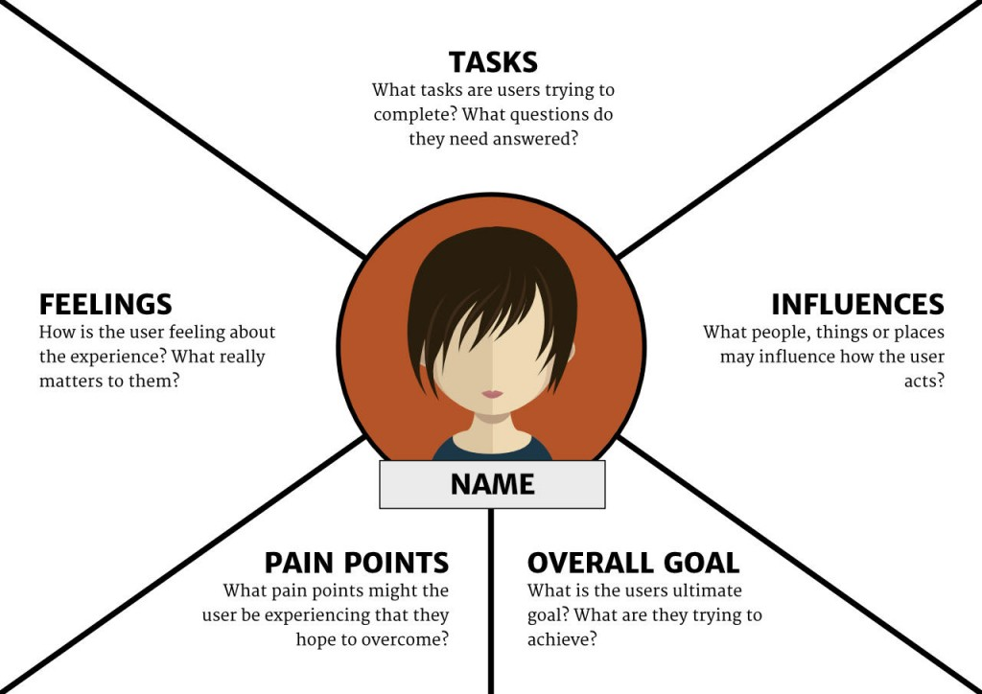
Persona Empathy Mapping
UX Pin

Slide 14
Izrada Empathy Map
Možete koristiti običan papir i olovku
Ili
Miro Boards: https://miro.com/templates/empathy-map/
(predati zadatak na Merlin)

Slide 15
10 koraka u izradi Proto persona
Prikupljanje podataka – prikupiti što više podataka o ciljanoj skupini korisnika
Formiranje hipoteze – općenita ideja o tome kako korisnici koriste sustav, primjer je Empathy map I Affinity diagram
Testiranje hipoteze – uspoređivanje hipoteze sa stvarnim korištenjem
Broj persona – može se koristiti više persona, ali jedna persona mora biti u fokusu
Opisivanje persona – dobar opis kako bi se postiglo shvaćanje korisničkih potreba i ponašanja (obrazovanje, interesi, vrijednosti, ciljevi, potrebe, ograničenja, želje, stavovi i ponašanja), dodati i neke osobne karakteristike kako bi persona izgledala što realnije (ime itd.), 1-2 stranice opisa persone
Izraditi scenarije – opisati nekoliko situacija korištenja sustava, koje su osnova scenarija. To se postiže stavljanjem persone u određeni kontekst i problemsko područje (zadaci)
Uključivanje korisnika – dva su načina: pitati stvarne korisnike njihovo mišljenje ili ih aktivno uključiti u process
Diseminacija rezultata
Korisnici kao dio scenarija – priča o tome na koji način korisnici koriste sustav
Prilagodba – novi opisi su mogući tijekom procesa izrade

Slide 16
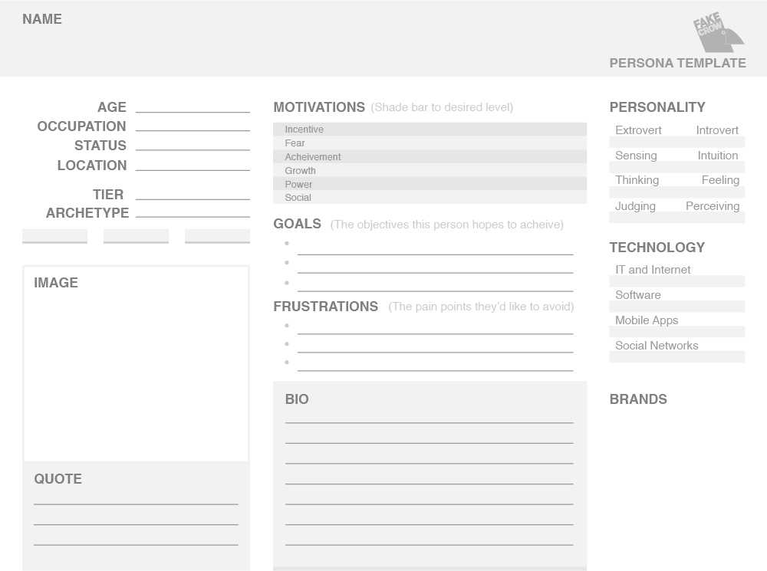
Primjer kategorija proto
persone

Slide 17
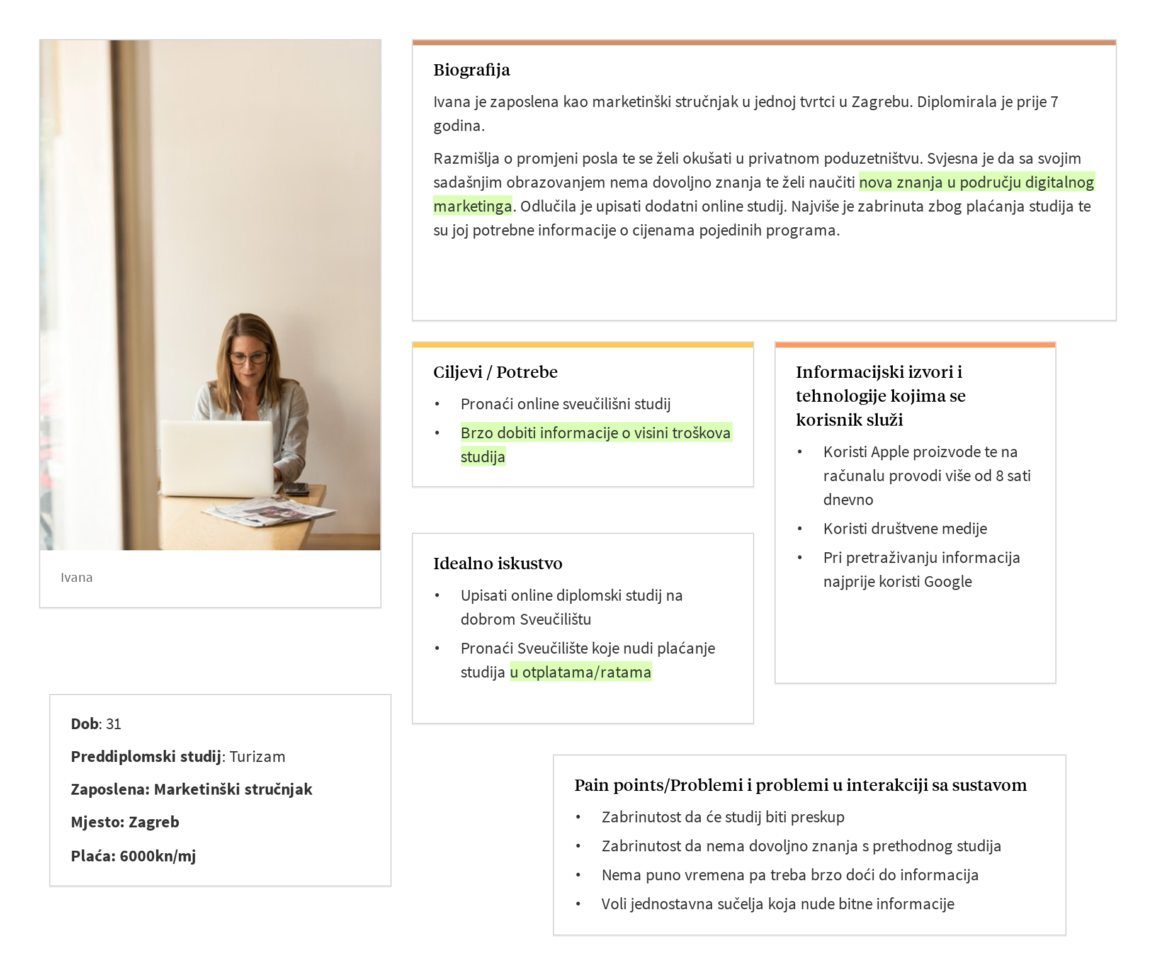
Table of Content
Primjer proto
persone
(program Milanote)

Slide 18
LITERATURA
The User-Centered Design Lifecycle
User Centered Design
Interaction Design Foundation. User-centered design
UCD
How User Needs Drive Digital Product Requirements

Slide 19
Sljedeća tema
Analiza konkurencije

